Slide 1
Калейдоскоп традиций

Slide 2
HOLIDAYS
IN ENGLISH- SPEAKING
COUNTRIES

Slide 3
Christmas
On the 25th of December there is the greatest holiday of all in England – Christmas. People send X-mas cards to their friends and relatives. People buy a Christmas tree and decorate it with toys, colour balls and lights.
Children wake up early to find stockings full of small presents on their bed.

Slide 4
New Year
New Year’s Eve all British celebrate on the 31st of December. Most people see with friends and relatives. At midnight they sing New Year songs and wish a Happy New Year.

Slide 5
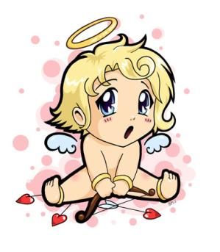
St. Valentine’s day
On the 14th of February there is St. Valentine’s Day. People send Valentine’s cards to someone they love. Usually they don’t sign them – you should guess who sent cards to you.

Slide 6
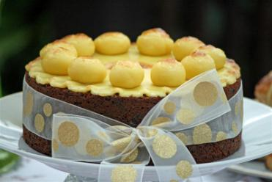
Mother’s day
In March there is a holiday for English women – Mother’s Day.
People in the family try to help her.
On that day children visit their mothers and give them presents and “A Mother’s Day Card”.

Slide 7
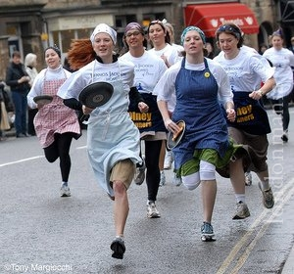
PANCAKE DAY
Pancake day is celebrated on the
Easter week. There is a tradition
to organize races with pancakes.

Slide 8
St. Patrick’s day.
The 17th of March is a national holiday in Ireland – St. Patrick’s day. On that day people wear a shamrock. A shamrock is a plant with three leaves. It is the national symbol of Ireland.
St. Patrick was a man who had wonderful power. He cleared Ireland of snakes.

Slide 9
Easter
In April or at the end of March English people celebrate Easter Day.
On Easter Sunday children get chocolate eggs and rabbits.

Slide 10
April Fool’s Day
April Fool’s Day is on the 1st of April. English children like this day very much. They play jokes and tricks on other people, even on teachers.

Slide 11
Father’s day
In June the English people celebrate Father’s Day.
On that day children send cards and give presents to their fathers.

Slide 12
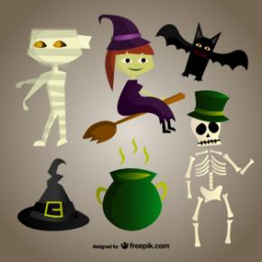
Halloween
On the 31st of October there is Halloween. The symbol of this holiday is “Jack’o’lantern”. People make it from a pumpkin. Children like Halloween parties, they put on witch’s and ghost’s dresses. They go “trick or treat”.

Slide 13
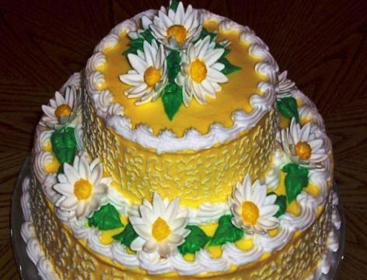
Look at the symbols of holidays. You should try to guess what holiday it is.

Slide 14
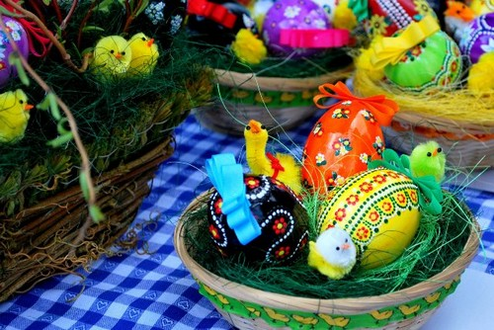
EASTER

Slide 15
NEW YEAR

Slide 16
HALLOWEEN

Slide 17
ST. VALENTINE’S DAY

Slide 18
MOTHER’S DAY

Slide 19
FATHER’S DAY

Slide 20
APRIL FOOL’S DAY

Slide 21
CHRISTMAS

Slide 22
PANCAKE DAY

Slide 23
ST. PATRICK’S DAY

Slide 24
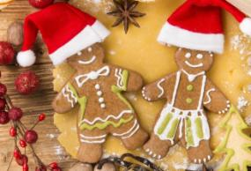
CHOOSE THE RIGHT VARIANT:
People celebrate ... on the 31 of December.
New Year's Day
All Fools' Day
Victory Day

Slide 25
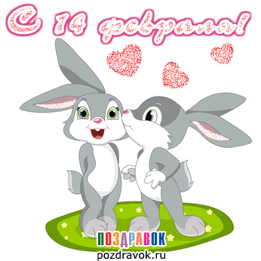
... is the holiday of love.
May Day
St. Valentine’s Day
All Fools' Day

Slide 26
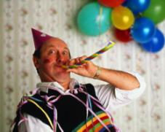
People usually play jokes on their friends on ...
New Year's Day
Christmas
All Fools' Day

Slide 27
On the 1st of April English people celebrate
the day of laughter
April’s Fool Day
Clown’s Day

Slide 28
English people celebrate Father’s Day
In June
In July
in August

Slide 29
Guess the date of the holidays
English people celebrate Christmas
on the 25th of December
on the 31st of December
on the 7th of January

Slide 30
English people celebrate St. Valentine’s Day
on the 8th of March
on the 14th of February
on the 1st of May

Slide 31
Irish people celebrate St. Patrick’s Day
on the 17th of March
on the 1st of March
on the 23d of April

Slide 32
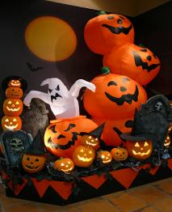
English people celebrate Halloween
on the 30th of November
on the 31st of October
on the 1st Sunday of October

Slide 33
English people celebrate Easter
on the 1st of May
on the 1st of March
at the end of March or in April

Slide 34
синквейн
Синквейн – это творческая работа, которая имеет короткую форму стихотворения, состоящего из пяти нерифмованных строк.
Синквейн – это не простое стихотворение, а стихотворение, написанное по следующим правилам:
1 строка – одно существительное, выражающее главную тему cинквейна.
2 строка – два прилагательных, выражающих главную мысль.
3 строка – три глагола, описывающие действия в рамках темы.
4 строка – фраза, несущая определенный смысл.
5 строка – заключение в форме существительного (ассоциация с первым словом).

Slide 35
Пример синквейна на тему любви:
Любовь.
Сказочная, фантастическая.
Приходит, окрыляет, убегает.
Удержать ее умеют единицы.
Мечта.

Slide 36
Праздники
Веселые, традиционые
Соревноваться, веселиться, рисовать
Отмечать в кругу семьи
Выходные

Slide 37
http://cdns2.freepik.com/free-photo/green-gremlin-vector-character 62-4942.jpg - Изображение гнома
http://cdns2.freepik.com/free-photo/st-patrick-s-vector-template
_23-2147489743.jpg- Изображение шляпы
http://artgrafica.net/uploads/posts/2013-03/1362357353_artgrafica.net
_haqc9pz4bstnx1m.jpeg -изображение открытки на день матери
http://www.freevector.com/site_media/thumbs/53/7a/537a5f9d3813aa911d519b881a147822.jpg - изображение Рождество
http://lh4.ggpht.com/_vScVCDhZ52k/SVEKm9IjTlI/AAAAAAAAD1M/yDCVRBl90rI/s800/christmaspresent.jpg - изображение подарков
http://art-apple.ru/albums/Lover/30.JPG -изображение роз и сердца
http://pica4u.ru/uploads/posts/2008-02/pica4u.ru_1202594222chibi_cupid_by_shushla.jpg -изображение Купидона
http://www.webdesignhot.com/wp-content/uploads/2012/10/Vector-Cute-Halloween-Illustration_thumb.jpg - изображение Хэллоуин
http://cdns2.freepik.com/free-photo/cartoon-characters-for-halloween_23-2147497615.jpg - изображение нечистой силы
http://cdns2.freepik.com/free-photo/easter-bunny_7301.jpg -изображение пасхального кролика

Slide 38
http://cdns2.freepik.com/free-photo/ccolorful-easter-eggs-and-flowers
_72147490630.jpg - изображение пасхальных яиц
http://alldaydesing.net/uploads/posts/2013-03/1363034532
_vqdktjew9onv0xi.jpeg – изображение День дурака
http://cdns2.freepik.com/free-photo/happy-father-s-day-retro-card
_23-2147489085.jpg – изображение День отца
http://cdns2.freepik.com/free-photo/christmas-card-vector-illustration
_53-9136.jpg -изображение Санта-Клауса
http://londonmania.ru/common/upload/images/full/ee3d0a0ec866.jpg -
изображение День блинов
http://londonmania.ru/common/upload/images/full/b12297b668f1.jpg -
изображение забега с блинами
http://joburgwest.getitonline.co.za/wp-content/uploads/sites/
13/2013/03/6-Medium2.jpg - изображение симнель
http://www.domechti.ru/wp-content/uploads/2011/04/
askhalnye-jayca-14.jpg – изображение пасхальных яиц
http://www.kartinki24.ru/uploads/gallery/comthumb/269/kartinki24_
ru_cakes_49.jpg – изображение торта
http://www.kartinki24.ru/uploads/gallery/comthumb/29/kartinki24_
holidays_0010.jpg –изображение елки

Slide 39
http://www.kartinki24.ru/uploads/gallery/comthumb/364/kartinki24_holidays
_0012.jpg изображение ночи
http://www.kartinki24.ru/uploads/gallery/comthumb/302/kartinki24_ru_holidays
_valentines_0071.jpg изображение Купидона
http://www.kartinki24.ru/uploads/gallery/comthumb/207/xmkbx1htu.jpg -
изображение букета тюльпанов
http://www.kartinki24.ru/uploads/gallery/comthumb/204/kartinki24_febrary_
0006.jpg –изображение воина
http://www.nastol.com.ua/large/201412/120391.jpg -изображение дома с
оленями
http://diletant.ru/upload/medialibrary/ef6/ef621d690bfe25f4978151a5c5ee
744e.jpg –изображение людей в очках
https://upload.wikimedia.org/wikipedia/commons/thumb/d/de/Olney_
Pancake_Race_2009.jpg/1280px-Olney_Pancake_Race_2009.jpg –изобра-
жение блинных гонок
http://www.calend.ru/img/content/i0/28_1.gif -изображение яичницы
http://www.nastol.com.ua/large/201412/123164.jpg -изображение
пряничных гномиков
http://pozdravok.ru/cards/sv-valentina/s-14-fevralya.gif - изображение
целующихся зайчиков

Slide 40
http://porgi.ru/uploads/s_dnem_duraka/s_dnem_duraka3.jpg -изображение
человека в колпаке
http://www.fonstola.ru/large/201503/165588.jpg -изображение гирлянды на
рождество
http://mir-kartinochek.ucoz.ru/_ph/27/2/890832759.gif?1426157357 –изобра-
жение hugs and kisses
http://4put.ru/pictures/max/877/2695799.gif -изображение мишек на день
св. Патрика
http://img-fotki.yandex.ru/get/6621/130884706.33/0_83acd_9d9bf7d0_L - изоб-
ражение светящихся тыкв
http://happy-school.ru/_ph/23/2/432529075.jpg?1426157714 –изображение
цыпленка
http://liubavyshka.ru/_ph/52/2/376629971.gif?1426157868 –изображение
смайлика
http://zdesvsyo.ru/_ph/329/2/20605175.jpg?1426157984 –изображение День
дурака
http://liubavyshka.ru/_ph/58/2/327641509.png?1426158156 –изображение
шариков

